Slide 1

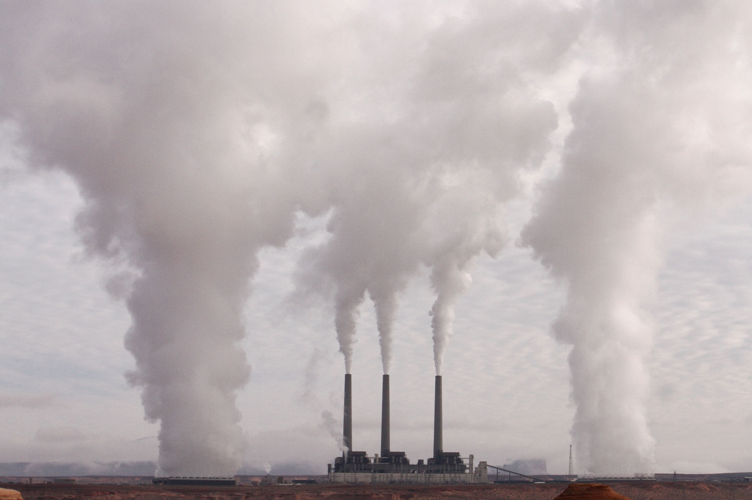

Evoluția poluării aerului (PM2.5) la nivel global în perioada 1990–2020
Studenţi:
Constantin Teodor - Vasile
Erhan Teodora - Miruna
Niţu Vlad - Cristian

Slide 2
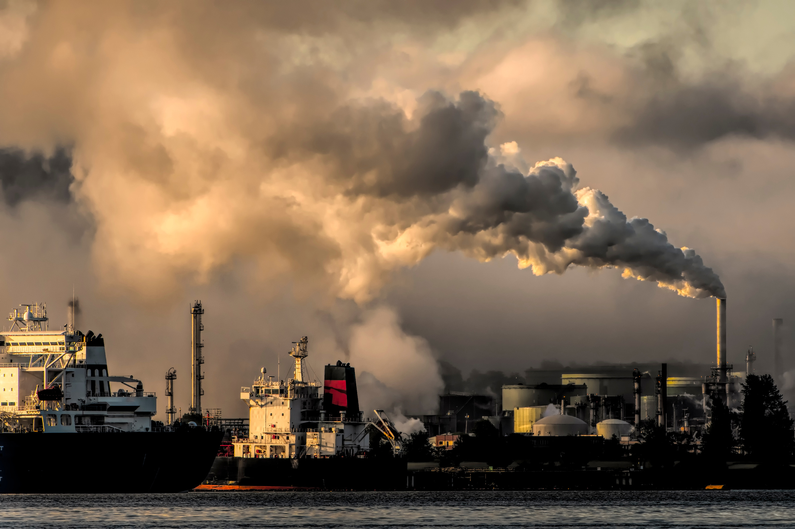
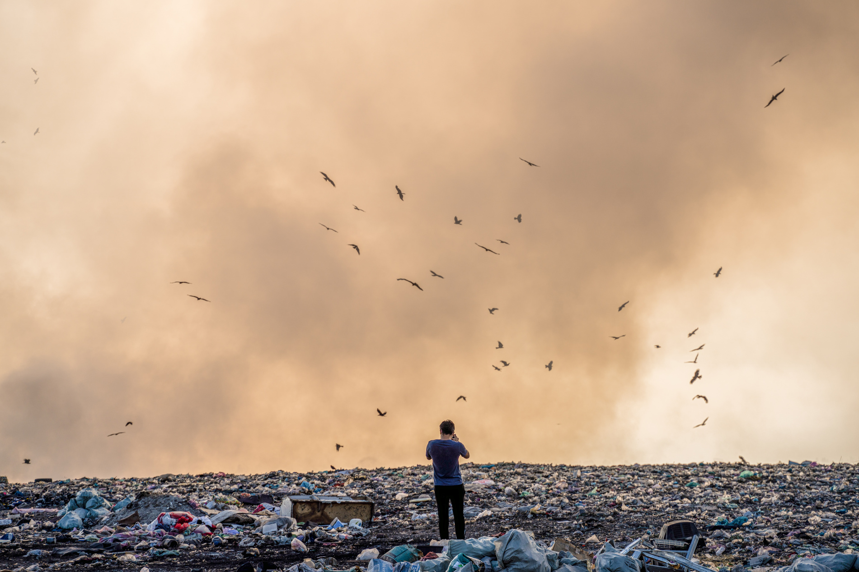
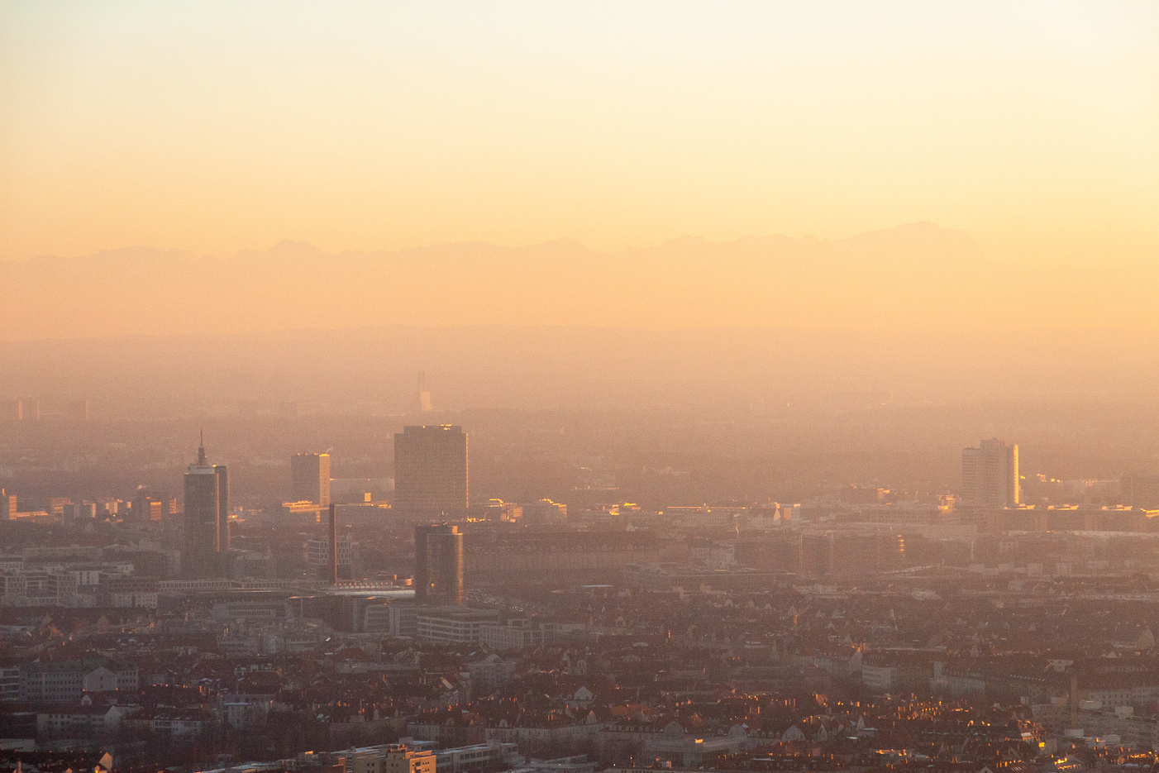
Introducerea temei și importanța acesteia
Poluarea aerului reprezintă una dintre cele mai mari probleme de mediu și sănătate publică la nivel global. Particulele fine PM2.5 au un impact major asupra sănătății populației, fiind asociate cu afecțiuni respiratorii și cardiovasculare. Analizarea evoluției nivelului de PM2.5 în perioada 1990–2020 permite înțelegerea tendințelor globale și regionale ale poluării aerului.

Slide 3
Audiența:
Obiectivele proiectului:
Analizarea evoluției nivelului de PM2.5 la nivel global între 1990 și 2020
Identificarea regiunilor/țărilor cu cele mai ridicate și cele mai scăzute niveluri de poluare
Evidențierea tendințelor de creștere sau scădere a poluării aerului în timp
Întrebări la care răspunde dashboard-ul:
Cum a evoluat poluarea aerului în timp?
Există diferențe semnificative între regiuni sau țări?
Care sunt zonele cele mai afectate de PM2.5?
Cadre didactice și studenți
Persoane interesate de protecția mediului și sănătatea publică
Decidenți sau analiști în domeniul mediului
Datele utilizate:
Pentru realizarea obiectivelor, am folosit date globale privind concentrația anuală de PM2.5 (1990–2020).
Datele au fost analizate și vizualizate într-un dashboard interactiv pentru a evidenția evoluția și diferențele regionale ale poluării aerului.

Slide 4

Selectarea și prezentarea bazei de date
Sursa: World Bank – World Development Indicators
Număr observații: 205 țări × 31 ani (1990–2020)
Variabile: Țara (nominal), Anul (numeric), PM2.5 (numeric, µg/m³)
Operațiuni de pregătire: verificare și eliminare valori lipsă, corectarea denumirilor țărilor
Justificare: asigură consistența și acuratețea analizelor și vizualizărilor
Modificări: datele nu au fost normalizate; unitatea este µg/m³, comparabilă între țări și ani

Slide 5
Grafice utilizate
Climate Change
Greenhouse gases such as carbon dioxide and methane contribute to global warming by trapping heat in the atmosphere. This leads to rising temperatures, melting ice caps, rising sea levels, and extreme weather conditions, including heatwaves and hurricanes.
Hartă Dinamică
Hartă Continentală
Bar Chart
Analiza globală a valorilor țărilor
Analiza continentală a valorilor țărilor
Top 15 țări cu cel mai ridicat și cel mai scăzut nivel de poluare
Statistică descriptivă - BAN
Line Chart
BAN
Informații privind nivelul mediu, minim și maxim al poluării aerului
Evoluția istorică în funcție de țară
Relația dintre an și nivelul mediu global al poluării
Ecosystem Disruption
Pollutants like heavy metals and pesticides accumulate in the environment, disrupting food chains and affecting wildlife health. Poor air quality stunts plant growth, reducing biodiversity and agricultural output.

Slide 6
Principiile de vizualizare aplicate în Dashboard
Claritate
Less is more
Grafice simple, ușor de înțeles
Titluri clare și adecvate
Axe corect etichetate, cu unități de măsură
Evitarea supraîncărcării vizuale
Coloristică
Color coding - HeapMap
Contrast vizual - negru pe alb
Dezvăluirea treptată a informației
Informația este dezvăluită treptat prin interactivitate, folosind acțiuni Tableau

Slide 7
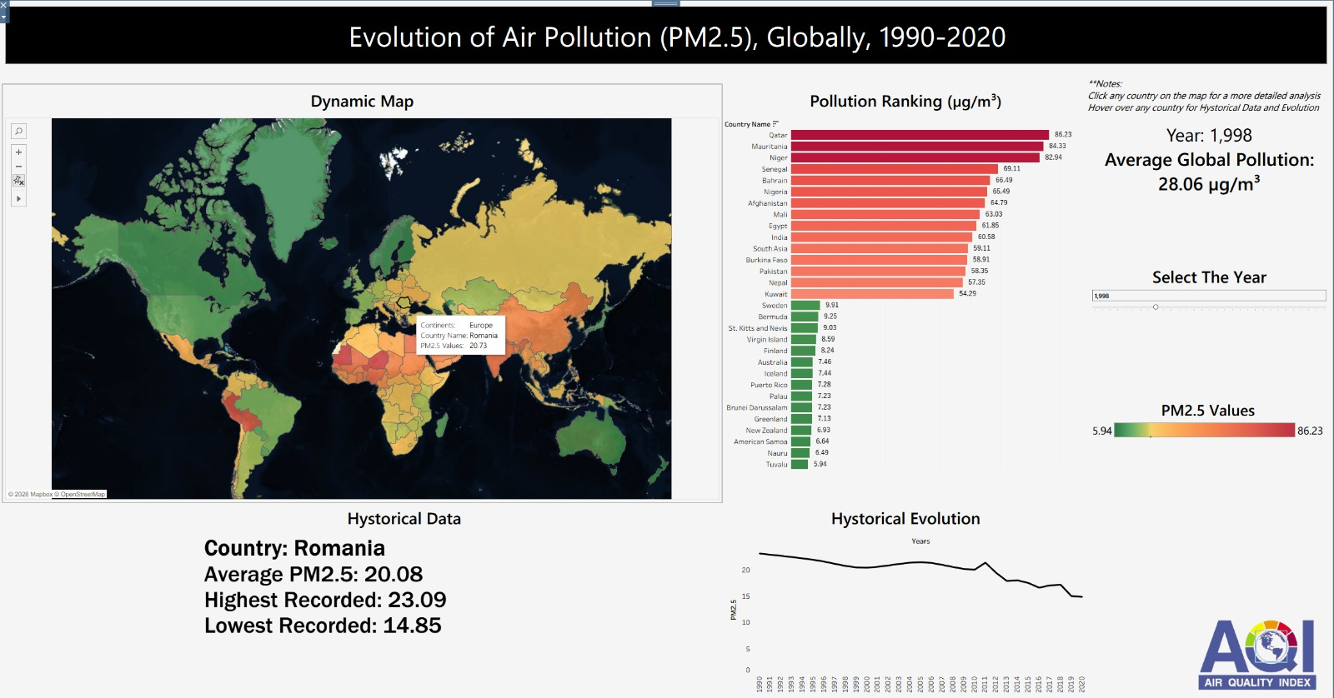

Slide 8
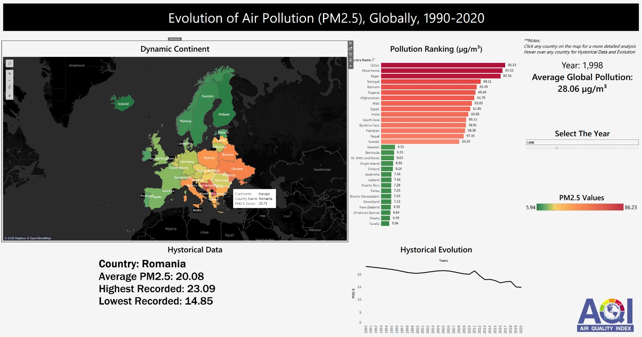

Slide 9

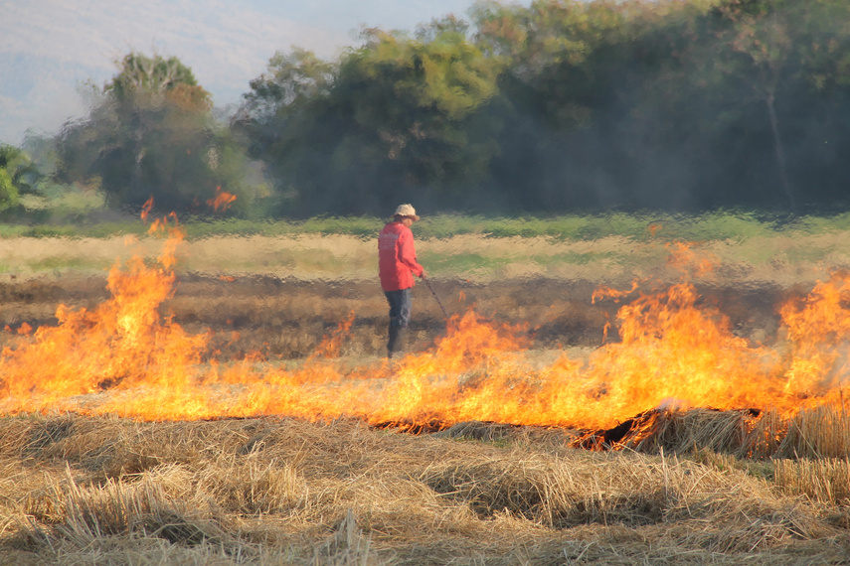
Concluzii
Qatar și Niger au rămas, pe tot parcursul celor 30 de ani, printre cele mai poluate țări.
Țările scandinave, America de Nord, Australia și o parte din America Latină au menținut niveluri scăzute de poluare.
Mai multe țări europene au redus poluarea de la niveluri ridicate la niveluri scăzute.
Peru și Bolivia au scăzut concentrația medie de PM2.5 de la ~80 µg/m³ la ~22 µg/m³.
În Asia, majoritatea țărilor au înregistrat o scădere a poluării până în 2010, apoi o creștere bruscă până în 2016, urmată de un trend descrescător ulterior.
Majoritatea țărilor din Africa și Asia de Sud și Centrală au avut niveluri constante sau au înregistrat creșteri ale poluării.
În general, majoritatea lumii poluează mai puțin decât acum 30 de ani.

Slide 10
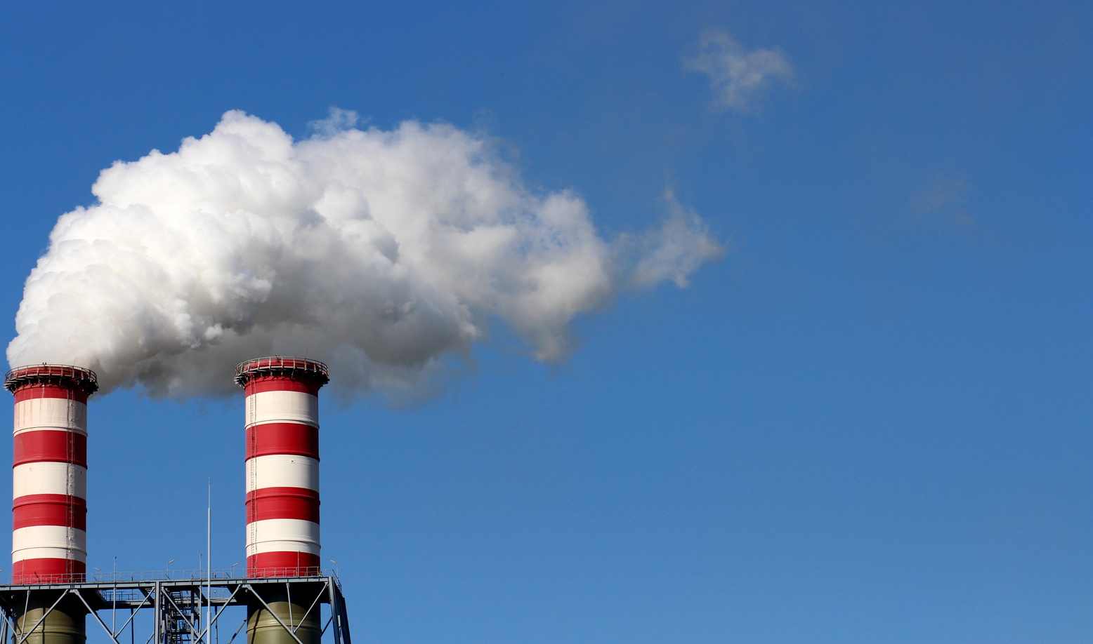

Mulţumim !

